Slide 1
Aula 2: As "lógicas" das políticas de C,T&I
Professor Adalberto Azevedo

Slide 2
Plano de aula
Reflexão sobre a disciplina: Por que TPPCTI?
Leitura do professor e debate: textos essenciais e complementares (diálogo entre os textos)

Slide 3
Por que TPPCTI?

Slide 4
Por que TPPCTI?
Ementa
A presença do Estado na criação e manutenção das instituições de ensino e pesquisa. A criação das Universidades. O período do Pós-Guerra: agências de fomento, o investimento na pós-graduação, os planos nacionais de ciência e tecnologia, a demanda e implantação de órgãos ministeriais. A ação da comunidade científica no período autoritário. Os principais atores que compõem o sistema brasileiro de CTI. A agenda e os desafios do Brasil em política industrial e tecnológica. Novos mecanismos das instituições de fomento e de financiamento para desenvolvimento tecnológico e inovativo brasileiro.

Slide 5
Por que TPPCTI?
Ubiquidade nas sociedades modernas (“moderno” como conceito, não um adjetivo/juízo de valor)
Método de pensamento (definição de fenômenos) e de tomada de decisão (ação sobre os fenômenos), incluindo as políticas públicas- exceções são consideradas anomalias (ideia de laicidade)
Formato das instituições políticas: racionalidade instrumental, de(em)bate com as racionalidades estéticas e morais
Importância sobre o desenvolvimento das bases materiais e simbólicas da sociedade (produtos/serviços, formação, conhecimento)
Dispositivo de poder em diversas situações: transversal em PPs (incluindo a concepção de Estado burocrático moderna, e as relações internacionais)
Como é definido, se constitui e se transforma como um subsistema de Políticas Públicas no Brasil? (estudo sobre essas PPs, e as próprias políticas, são muito baseados em teorias desenvolvidas nos países centrais)
Quais as contradições da PPCTI brasileira? O que mudar?

Slide 6
Por que TPPCTI?
Formação de Recursos Humanos para atuar em PPCTI nesse subsistema de política: melhoria de políticas públicas (formulação, implementação, avaliação)
Instituições federais, estaduais e municipais, setor privado, pesquisa acadêmica (programas de pós graduação)
“Essa falta de conhecimento para informar a tomada de decisão em PCTI é sentida de maneira geral em todos os países que investem seriamente em tais atividades–a base científica do nosso conhecimento sobre os fatores subjacentes à inovação e às descobertas científicas precisa ser fortalecida. Sem uma compreensão dos mecanismos da descoberta e da inovação, tentativas de mudar o ambiente que dá suporte a esses desenvolvimentos - por exemplo, criação de novas ferramentas e modificações em programas de treinamento de capital humano - são arriscadas e provavelmente serão pouco eficientes.” (Introdução, livro da leitura essencial de hoje)
Área de Políticas Públicas: “Virada Argumentativa”

Slide 7
E o que fundamenta as PPs de CTI?
A produção de conhecimento (pelo conhecimento- o ser humano busca explicações sobre fenômenos, e isso exige uma fundamentação- e na modernidade não é a religião)
A aplicação do conhecimento- conhecimento e domínio sobre a natureza e sobre a sociedade (competitividade, políticas públicas, direitos humanos, política tecnocrática)
“Modos” ou “regimes” de produção de conhecimento: orientam os atores nas políticas de CTI (agenda, formulação, implementação- o COMO)
COMO?

Slide 8
E o que fundamenta as PPs de CTI?

Slide 9
Texto de leitura essencial
“Modos de produção de conhecimento e inovação. Estado da arte e implicações para a política científica, tecnológica e de inovação.”
Coletânea publicada pelo Centro de Gestão e Estudos Estratégicos (CGEE), Organização Social supervisionada pelo MCTI (Nova Geração de Políticas de Ciência, Tecnologia e de Inovação)
Política baseada em evidências
Texto da Professora Léa Velho, socióloga da C,T&I (Unicamp)

Slide 10
Texto de leitura essencial
De uma visão de ciência histórica e socialmente neutra a uma concepção de ciência socialmente localizada e modelada pelas condições contextuais.
Desafios: compreensão dos processos de geração e utilização de conhecimento científico.
Informa políticas diferenciadas de CTI e procedimentos
diferenciados de avaliação dos resultados e impactos
Temas e questões para aumentar a compreensão sobre os processos de descoberta e de inovação
Subsidiar políticas baseadas em evidências

Slide 11
Texto essencial: Introdução
Bases conceituais, estrutura organizacional, instrumentos de financiamento e formas de avaliação da PPCTI: comuns entre diversos países, a partir dos países centrais
Influência de organizações internacionais, organismos multilaterais, lideranças científicas nacionais (que passam pelo exterior)
Explicação alternativa: trajetória do conceito dominante de ciência
Passagem “ [...] de uma visão de ciência universal, histórica e socialmente neutra a uma concepção de ciência socialmente localizada e modelada pelas condições contextuais.”
Objetivo: argumentar que isso gera novas situações, e novas PPCTI

Slide 12
Lacunas de conhecimento sobre CTI
Concepções sobre ciência: períodos históricos específicos
Dessa concepções derivam:
quem produz conhecimento científico;
qual a relação entre ciência, tecnologia e sociedade;
qual a racionalidade (lógica) e o foco da PPCTI;
instrumentos de análise de políticas e de avaliação. A linha geral de argumentação.
Ciência neutra e universal: desenho, implementação e avaliação de PPCTI com menores limitações conceituais, transferíveis entre países, já conhecidas
Ciência socialmente contextualizada: sistemas pouco conhecidos, especialmente nos países em desenvolvimento (produção, utilização e impactos do conhecimento gerado nos sistemas de CTI).
Importante concepção para informar os processos políticos (ciência socialmente construída: necessidades/preferências nacionais, participação de múltiplos atores)

Slide 13
Ciência universal e socialmente neutra
Pós II Guerra Mundial até o final dos anos 1980
Concepção ainda muito presente entre instituições e atores
Autonomia da ciência: traumas com os usos militares e políticos do conhecimento na II Guerra
Ciência básica, formulações de filósofos e sociólogos sobre o que é a ciência (Popper, Merton)
Merton: as normas (funcionais) da ciência
Sequência: “ciência básica, ciência aplicada, desenvolvimento tecnológico, inovação, difusão da inovação, crescimento econômico e benefício social”
Modelo linear, “ciência como motor do progresso”, delegação cega de recursos (Estado-agências-cientistas)

Slide 14
Ciência universal e socialmente neutra
PCTI: fortalecimento de pesquisa e formação de RH: Política Científica Ofertista
Ausência de controle social: financiamento de projetos por Conselhos de Pesquisa a partir da revisão pelos pares científicos, avaliação idem (artigos, teses, relatórios, etc)

Slide 15
Ciência universal e socialmente neutra
Anos 60/70: crítica de movimentos contraculturais (impactos ambientais, guerras,
desemprego, etc)
Estudos sociais da C&T, mídia
e cultura popular
Demanda social como direcionadora
dos investimentos: missões nacionais
e demandas empresariais, indução
para certas áreas de pesquisa prioritárias)
Avaliação por políticos e servidores públicos: desenvolvimento de indicadores agregados de produção de C,T&I e agências de avaliação

Slide 16
Ciência socialmente contextualizada
Anos 90: globalização, liberalismo político, privatismo
Produção de conhecimento: organizações diversas (“comunidades transepistêmicas”)
Concepção interativa da inovação (não mais linear): interação entre as “etapas”, pesquisa e desenvolvimento voltadas a problemas da inovação, não para iniciá-la
Teorias: modos e regimes de produção de conhecimento, sistemas de inovação, hélices triplas, construção social da tecnologia, teoria do ator-rede, etc
PPCTI: apoio a projetos interdisciplinares/interinstitucionais, colaboração público-privada (inclusive só P&D privada), avaliação da PCTI por diversos atores sociais (impactos socioeconômicos)

Slide 17
Algumas questões
Agenda de pesquisa deve considerar o contexto? Como considerar ambientes naturais e sociais diversos? (Brasil)
Formação de pesquisadores: preparação para carreiras não acadêmicas? Habilidades como trabalho em equipe; gestão financeira, comunicação, interação com atores diversos, liderança e resolução de conflitos, propriedade intelectual, negociação
Inovação: como acontece na prática? Qual o papel do conhecimento científico, do conhecimento tácito, design e outras formas de conhecimento? Qual o papel do mercado? Como a inovação difere entre tecnologias, indústrias, setores, regiões, países?
Que estatísticas e indicadores permitem visualizar a ciência socialmente contextualizada, e os processos de inovação tecnológica?
Como discutir a visão da Ciência como universal e socialmente neutra, predominante entre cientistas, servidores públicos da área de C&T, e mesmo da sociedade como um todo, sem cair no relativismo narrativo e no discurso anti-ciência?

Slide 18
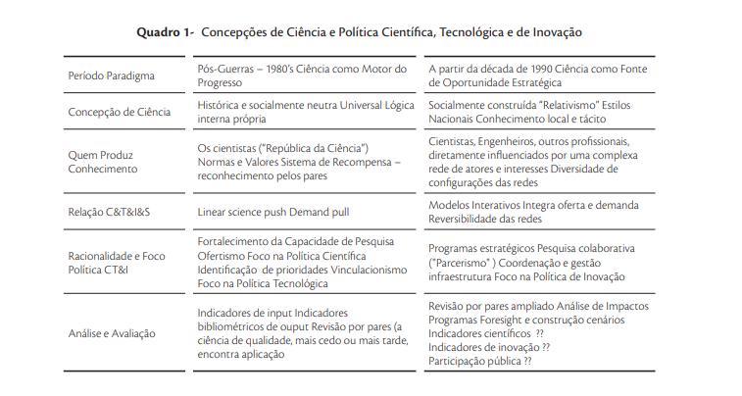
Atividade
A partir dos elementos apresentados pela autora Léa Velho (2010) no quadro e a notícia disponível no link:
A proposta da FAPESP e da Elsevier para avaliar o impacto social do conhecimento científico que é produzido, tem mais aderência com qual das concepções sobre ciência apresentadas no Quadro 1? Justifique

